Slide 1

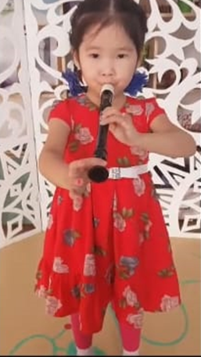
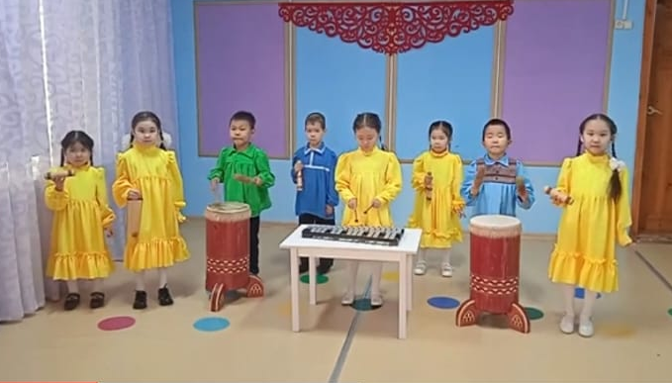
«Кем бы ни стал в дальнейшем ребенок – музыкантом или врачом, ученым или рабочим, задача педагога – воспитать в нем творческое мышление. В индустриальном мире человек инстинктивно хочет творить и этому надо помочь».
Карл Орф (1895 – 1982)г.
Проект
«Обучение детей
игре на музыкальных инструментах»
Автор проекта:
Музыкальный руководитель: Непряхина А. М.
МБДОУ «Сарыал» с. Хаты.

Slide 2
Тип проекта: самообразовательный, творческий;
Участники проекта: музыкальный руководитель, воспитанники детского, воспитатели, родители;
Сроки проекта: с 01 июля 2024 по 30 июня 2025гг и имеет долгосрочный характер;
Актуальность проекта:
Большое значение для сохранения физического и психологического здоровья детей имеет активизация их творческого потенциала, создание атмосферы поиска, радости, удовольствия, развитие детской индивидуальности, удовлетворение индивидуальных потребностей и интересов.
Музыка, как и другое искусство, способно воздействовать на всестороннее развитие ребенка, пробуждать к нравственно – эстетическим переживаниям, к активному мышлению.
Исполнительство на детских музыкальных инструментах - важный вид деятельности детей в процессе музыкально-эстетического воспитания в дошкольном учреждении наряду с пением, слушанием музыки, музыкально-ритмическими движениями. В процессе обучения игры на музыкальных инструментах ярко проявляются индивидуальные черты каждого исполнителя: наличие воли, эмоциональности, сосредоточенности, развиваются и совершенствуются творческие и музыкальные способности. Дети открывают для себя мир музыкальных звуков и их отношений, осознаннее различают красоту звучания различных инструментов. У них улучшается качество пения (чище интонируют), качество музыкально-ритмических движений (четче воспроизводят ритм); благодаря развитию мелкой моторики, у детей лучше формируется речь, развивается координация. Многим детям игра на музыкальных инструментах помогает передать чувства, внутренний духовный мир. Важно отметить, что это прекрасное средство не только индивидуального развития, но и развития мышления, творческой инициативы, сознательных отношений между детьми, являющийся лучшей формой приобщения их к совместному коллективному музицированию. Оркестр позволяет активно включать детей в музыкальную деятельность, где все становятся участниками в создании прекрасной музыки.

Slide 3
Цель проекта:
Формирование музыкальных, творческих способностей детей дошкольного возраста в процессе обучения игре на детских музыкальных инструментах.
Задачи:
1. Создать условия для развития музыкальной творческой активности детей, участвующих в детском оркестре.
2. Обучать детей приёмам игры на разных музыкальных инструментах (меропря)
3. Развивать музыкальные способности детей: звуковысотный, ритмический, тембровый, гармоничный слух. (меропр)
4. Расширять музыкальный кругозор детей, совершенствовать артистические навыки.
5. Воспитывать психологическую готовность к публичным выступлениям.
6. Приобщать детей к музыкальной культуре, обогащать их музыкальный опыт

Slide 4
Проект составлен с учетом ФОП, реализуемой основной образовательной программы ДОУ с интеграцией образовательных областей и по педагогике К.Орфа по разделам:
1. «Музыкальное воспитание», где дети учатся слышать в музыке разнохарактерное её содержание, характер, образ музыкального произведения, передавать его движениями, жестами, мимикой.
2. «Изобразительная деятельность», где дети знакомятся с репродукциями картин, иллюстраций, близкими по содержанию музыкального произведения, или выражать в цвете услышанную мелодию.
3. «Коммуникация», у детей развивается речь, четкая дикция, ведётся работа над развитием артикуляционного аппарата.
4. «Чтение художественной литературы»: дети знакомятся с литературными произведениями, которые легли в основу музыкального произведения (можно пример).
5. «Познание»: дети знакомятся с явлениями общественной жизни, природными явлениями, предметами ближайшего окружения, знакомятся с творчеством якутских, российских и зарубежных композиторов.

Slide 5
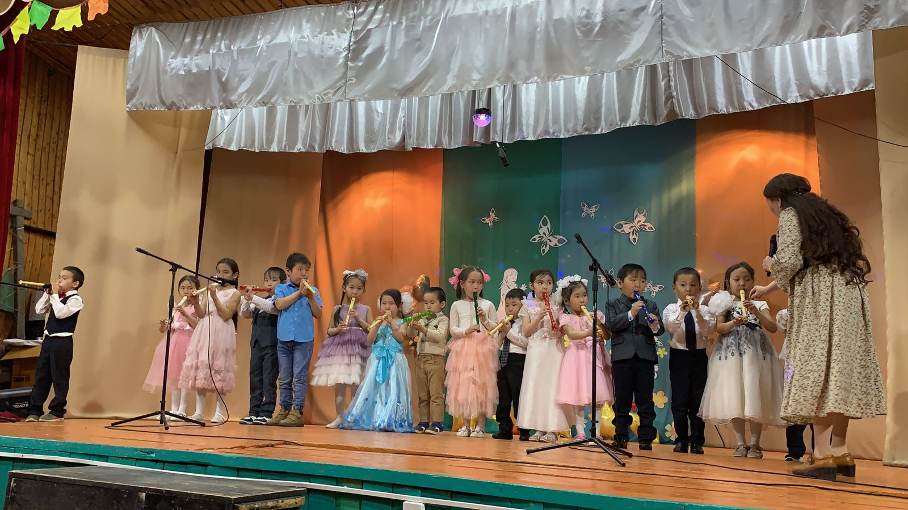
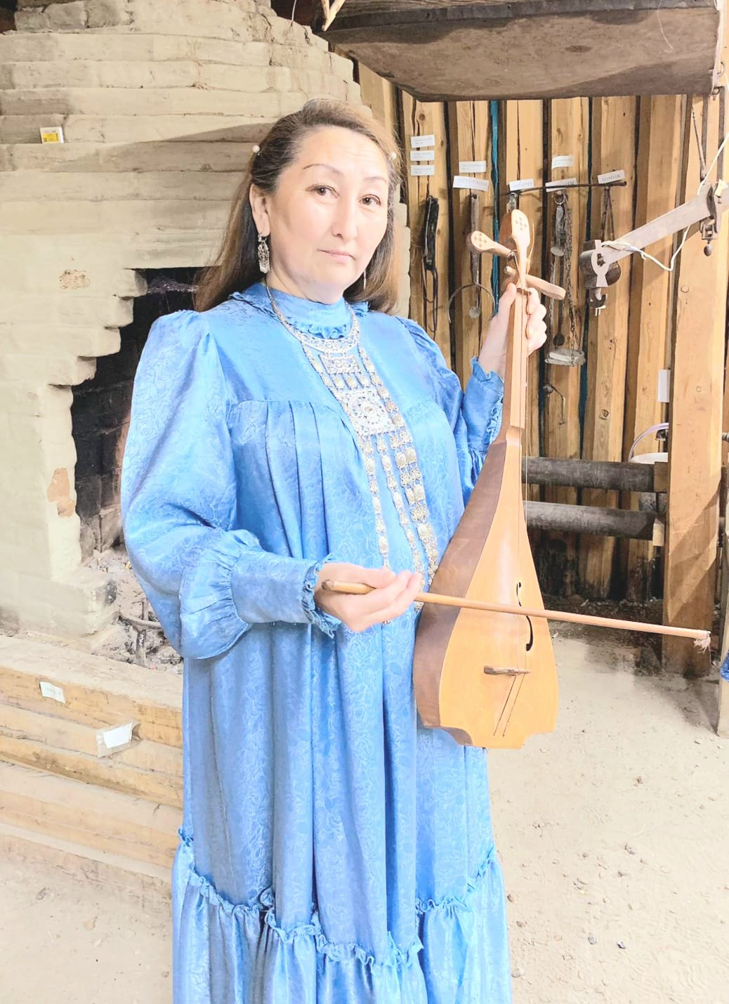
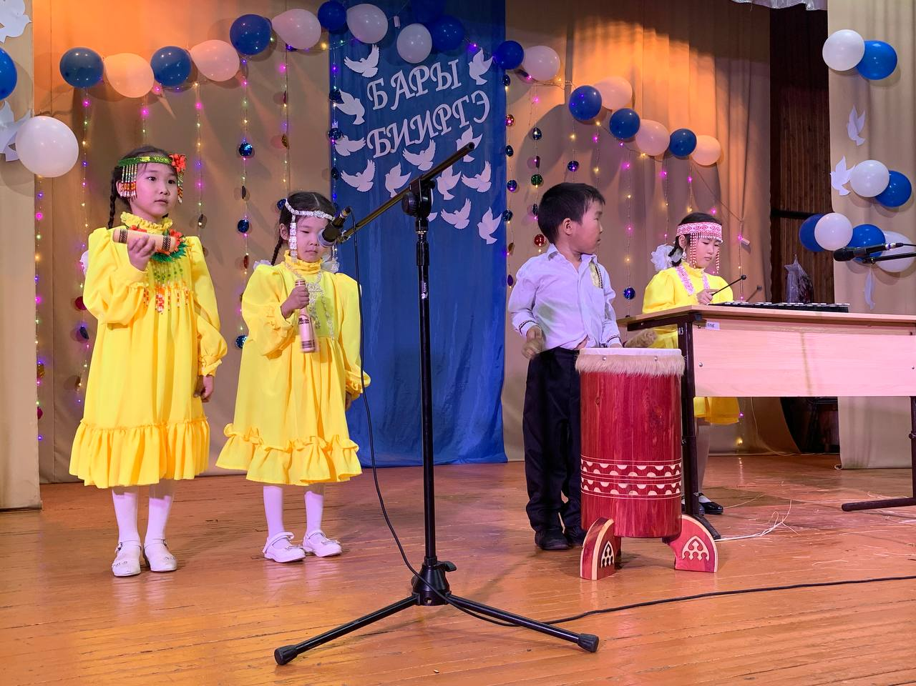
Данный проект разработан на основе современных авторских методик основанные по системе Карла Орфа.
Пять ведущих линий Карла Орфа педагогики:
• От простого к сложному;
• От подражания к творчеству;
• От опыта к цели;
• От унисона к оркестру;
• От тела к инструменту.

Slide 6
Форма занятий:
Проект предполагает проведение 2 занятий в неделю, во вторую половину дня и индивидуальное. Продолжительность занятия - 15 - 20 мин.
Содержание проекта:
Содержание проекта включает в себя 6 основных блоков, представленных в таблице.
Блок 1 – работа над ритмом
Блок 2 – развитие гармонического слуха
Блок 3 - развитие тембрового восприятия
Блок 4 – освоение музыкального инструмента и игра на инструменте
Блок 5 – развитие творческих способностей детей
Блок 6 – концертные выступления оркестра, солистов.

Slide 7
Блоки | Базовый компонент | Компонент МБДОУ
Блок 1. Работа над ритмом | Учить детей слышать и чувствовать метроритмическую пульсацию, основу музыкального произведения. | Слышать и чувствовать равномерное биение «пульс». Знать размеры: 2 3 4 4 4 4
Блок 2. Развитие гармонического слуха | Учить детей различать мажорный и минорный лады, слышать аккордовую окраску исполняемых произведений. | Уметь определять по звучанию мажорный и минорный лады и аккорды. Знать в чем отличие мажора и минора.
Блок 3. Развитие тембрового слуха. | Учить различать тембровую окраску различных музыкальных инструментов. Давать словесную характеристику звучания. | Уметь различать музыкальные инструменты по их звучанию и внешнему виду.
Блок 4. Освоение музыкального инструмента и игра на нём. | Учить расположению звуков на инструменте. Общее ознакомление нотного стана, ноты. Сольфеджио. | Знать правильно извлекать звук. Разучивание мелодии (по слуху, по цифровой или цветовой системам). Отработка исполнительских приемов, работа над выразительностью исполнения
Блок 5. Развитие творческих способностей детей | Побуждать к сочинительству на свободную и заданную темы, выбирать инструменты для аранжировки и оркестровки, прослушанной пьесы, песни. | Уметь придумывать мелодию на одно слово или музыкальную фразу, а также пытаться найти звуки, характеризующие животных, явления природы. .
Блок6. Концертные выступления оркестра, солистов | Подобрать высоко художественные произведения, разнообразные по стилю, жанрам, доступные для исполнения детьми, вызывающие интерес у них с учетом исполнительских возможностей. Учить культуре поведения на сцене, психологически готовить к выступлениям | Уметь играть на музыкальных инструментах соло, в ансамбле и оркестре. Прислушиваться к звучанию фортепьяно, как основу оркестра. Уметь играть по партиям, понимать дирижерский жест

Slide 8
Материально-техническое оснащение:
Материальная база ДОУ располагает необходимыми детскими музыкальными инструментами, сгруппированными по видам:
1. Игрушки шумовые-инструменты с нефиксированным звуком, т.е. звуком неопределенной высоты (погремушки, бубны, трещотки, барабаны, треугольники, колотушки, музыкальные молоточки).
2. Национальные инструменты (дьаҕа, күпсүүр, сиксиир).
3. Игрушки-инструменты с диатоническим или хроматическим звукорядом (ксилофон, клавишный инструмент, ложки, нейроложки, колокольчики, флейта);
Пособия
• Наглядные тематические пособия
• Музыкально-дидактические игры (настольные)
• Музыкальный материал (хрестоматии и методические пособия, ноты)
• Комплект оборудования: ПК, проектор, экран.

Slide 9
Взаимодействие с родителями:
1. Собрания общие и групповые
2. Консультации в форме индивидуальных бесед
3. Выступление на детских утренниках
4. Мастер класс для родителей по изготовлению вместе с детьми самодельных шумовых музыкальных инструментов
5. Оформление стендовой информации, размещение консультаций на блоге ДОУ и личном канале ютуб.
6. Организация музыкальных уголков в группах
7. Приобщение родителей к оснащению музыкальных уголков
8. Выставки («Музыка в жизни ребенка», «Дошкольное музыкальное развитие», «Играем сами» и т.д.)
9. Социальное партнерство с КЭЦ им.И.Я.Танхарова, музеем «Дьөһөгөй оҕото» ДШИ (концерты с участием учащихся музыкального отделения ДШИ, экскурсии)
Итог: Игра на музыкальных инструментах, участие в концертах, мероприятиях, конкурсах.

Slide 10
Примерное тематическое планирование
Знакомство с инструментами и оркестрами
Период | Программное содержание
Сентябрь-октябрь | Знакомить с различными приемами игры на детских шумовых музыкальных инструментах. В произведениях различного характера и темпа слышать и отмечать метрическую пульсацию на деревянных палочках, бубне, треугольнике. Выделять сильную долю такта. Работать над ритмами: Ознакомление с национальными музыкальными инструментами
Ноябрь-декабрь | Выделять сильную долю на слух и в игре на детских музыкальных инструментах. Работать над ритмическими эталонами: знакомить с тактированием и дирижированием на 2/4. Передавать чередование метроритмического пульса и сильной доли такта. Играть простейшие партитуры в размере 2/4: Играть гаммы вверх и вниз. Играть простые попевки на одном, двух звуках индивидуально и в ансамбле.
Январь -февраль | Учить детей определять на слух размеры 2/4 и 3/4. В игре «Ритмическое эхо» учить детей без ошибок повторять ритмический рисунок, исполненный педагогом
 | Работать над ритмическими эталонами в размере 2/4.
 | Выделять сильную долю. Играть и петь гаммы До-мажор. Тактировать и дирижировать на 3/4. Играть попевки индивидуально и в ансамбле.
Март -апрель | Передавать метроритмическую пульсацию и сильную долю Определять на слух размеры 2/4, 3/4 и 4/4
Май | Повторение и закрепление пройденного материала.

Slide 11
Игра в оркестре (ансамбле)
Сентябрь – октябрь | Учить детей: - играть простейшие партитуры в размере 2/4 индивидуально, небольшими подгруппами и в ансамбле (оркестре); - играть в ансамбле простые песенки и попевки, соблюдая общий темп, динамику и настроение; - индивидуальное разучивание.
Ноябрь-декабрь | Играть в шумовом оркестре. Учить своевременно вступать и заканчивать игру в соответствии с музыкой, сохраняя общий темп, динамику и настроение музыкального произведения. Играть оркестровые партии индивидуально, небольшими группами и в составе оркестра.
Январь-февраль | Играть индивидуально и в ансамбле простые песенки и попевки. Играть гаммы в различных ритмических вариантах. Разучивать партии индивидуально и небольшими группами. Играть небольшими группами инструментов. Играть всем оркестром, соблюдая темп, динамику, одновременно начинать и заканчивать исполнение.
Март-апрель | Играть индивидуально по партиям и небольшими группами инструментов. Играть всем оркестром, исполняя знакомые песенки и попевки, передавая их различный характер звучания.
Май | Повторение и закрепление пройденного. Подготовка и участие в мероприятии.

Slide 12
Механизм оценки получаемых результатов:
Педагогический анализ музыкальных способностей детей проводится 2 раза в год: вводный – в сентябре, промежуточный – в феврале, итоговый – в мае. Главной оценкой получаемых результатов является отчетный концерт в конце учебного года (май месяц).
Диагностика как процесс, позволяет выявить динамику развития музыкальных способностей ребенка. Наиболее яркий уровень музыкальных способностей ребенка можно выявить в процессе различных музыкальных игр.
Диагностика чувства ритма включает выполнение заданий на воспроизведение в хлопках ритмического рисунка прозвучавшей мелодии или музыкального отрывка.
Диагностика музыкально-слуховых представлений связана с выявлением способности воспроизводить мелодию по слуху голосом или на музыкальном инструменте.

Slide 13
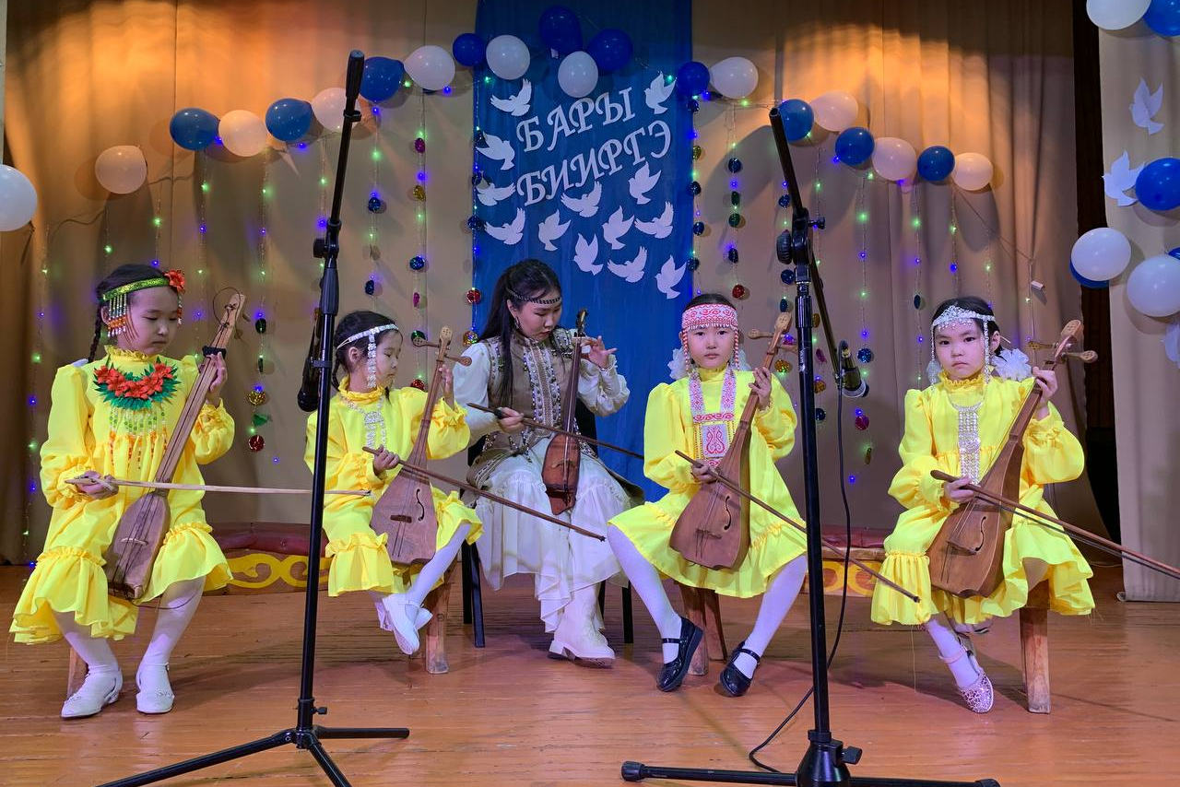

Slide 14
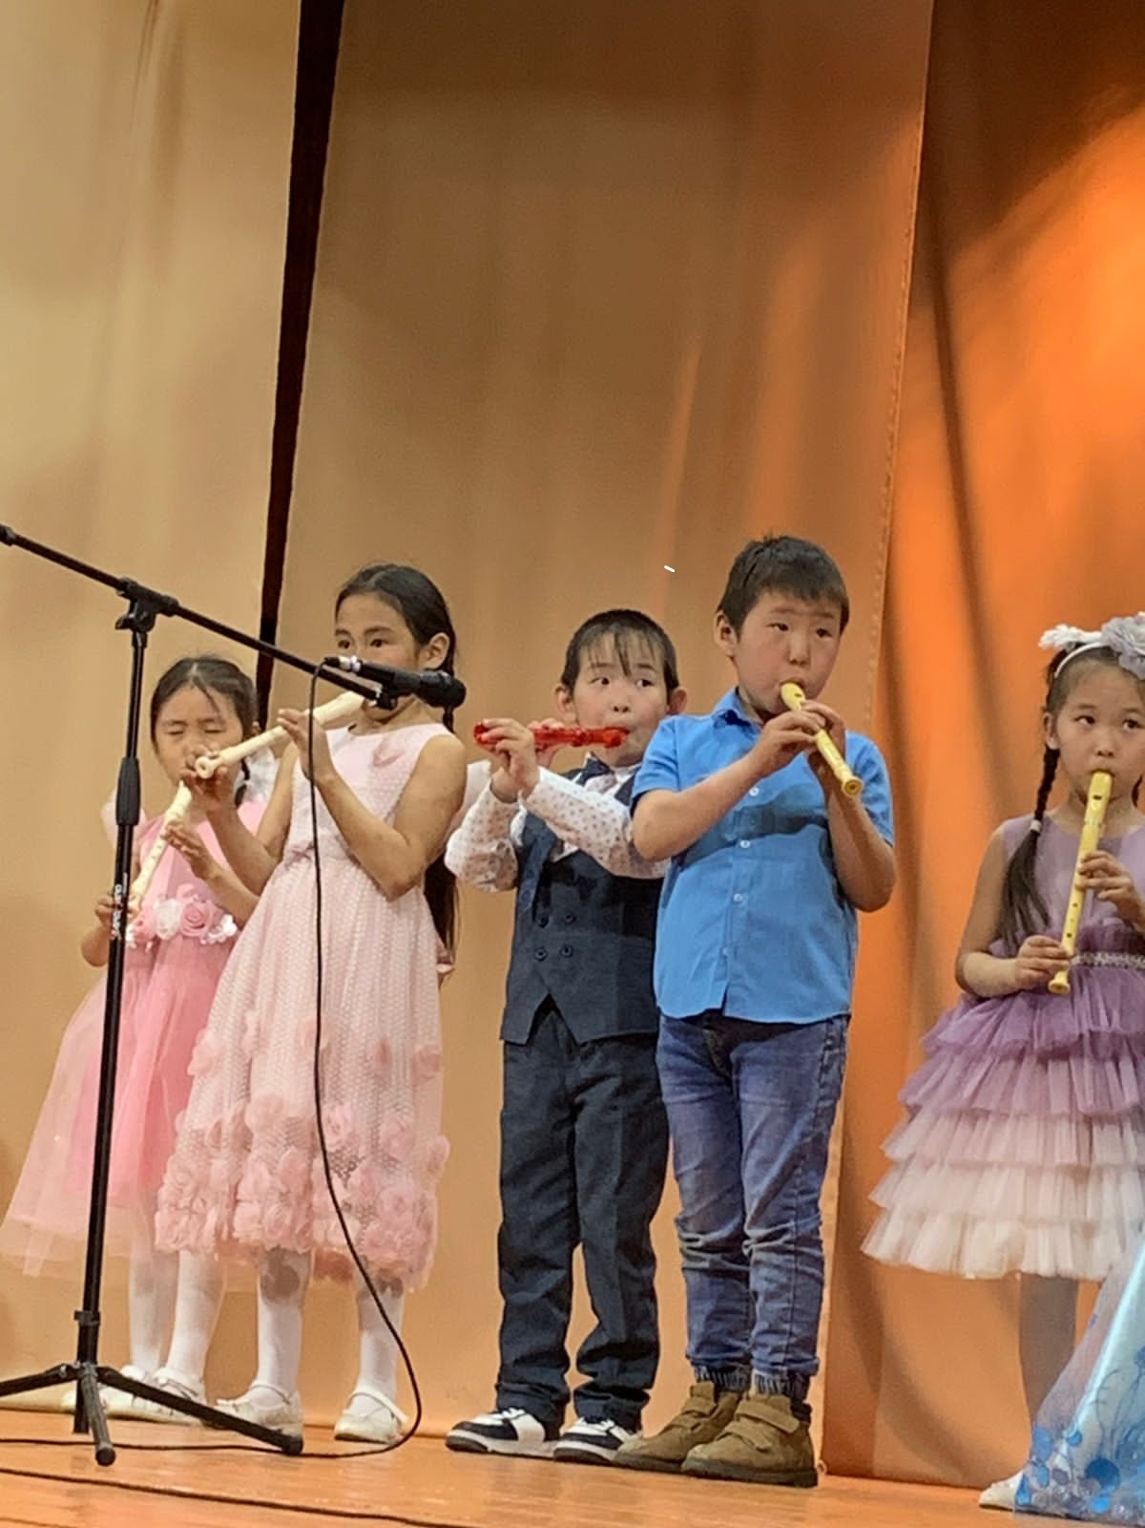
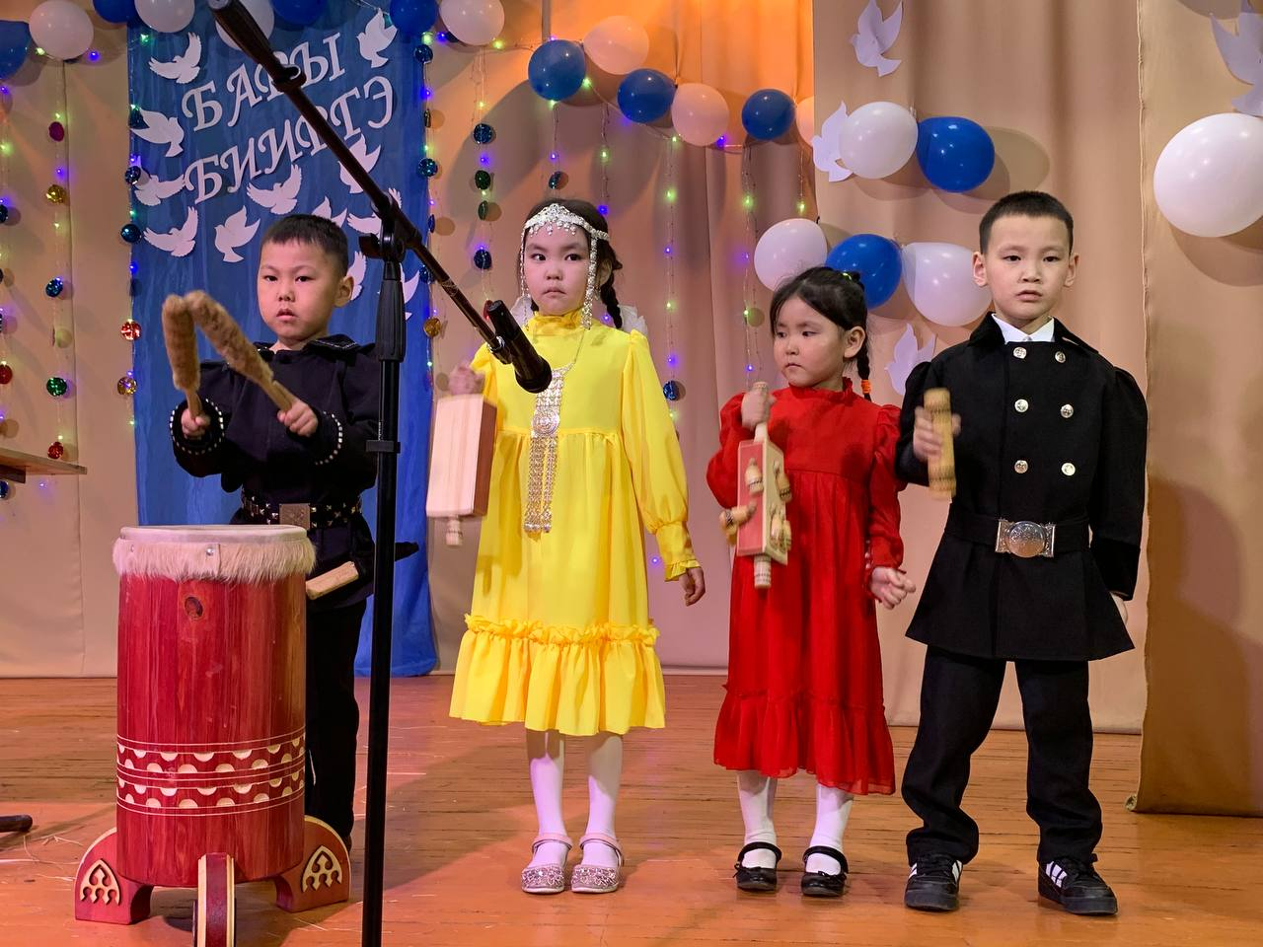
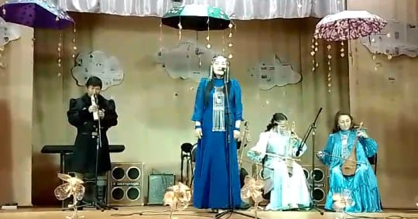
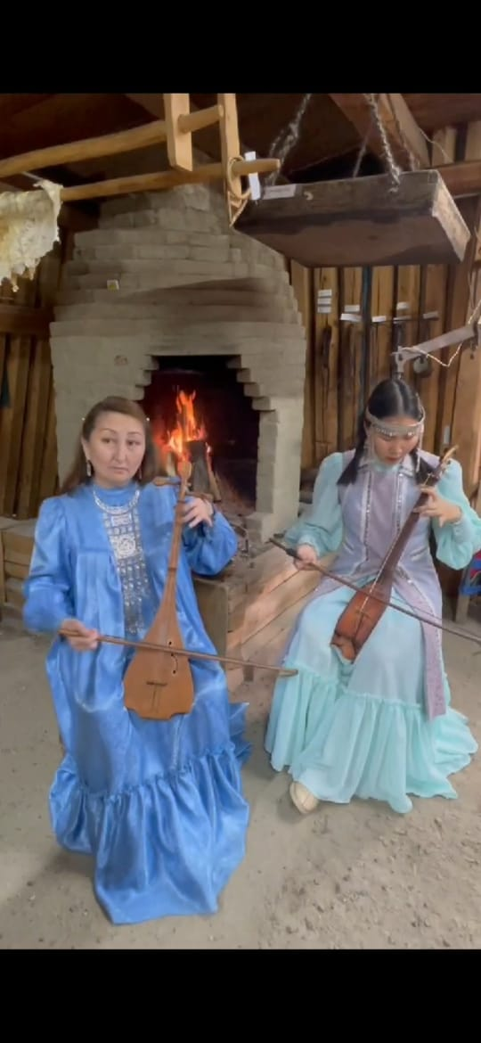
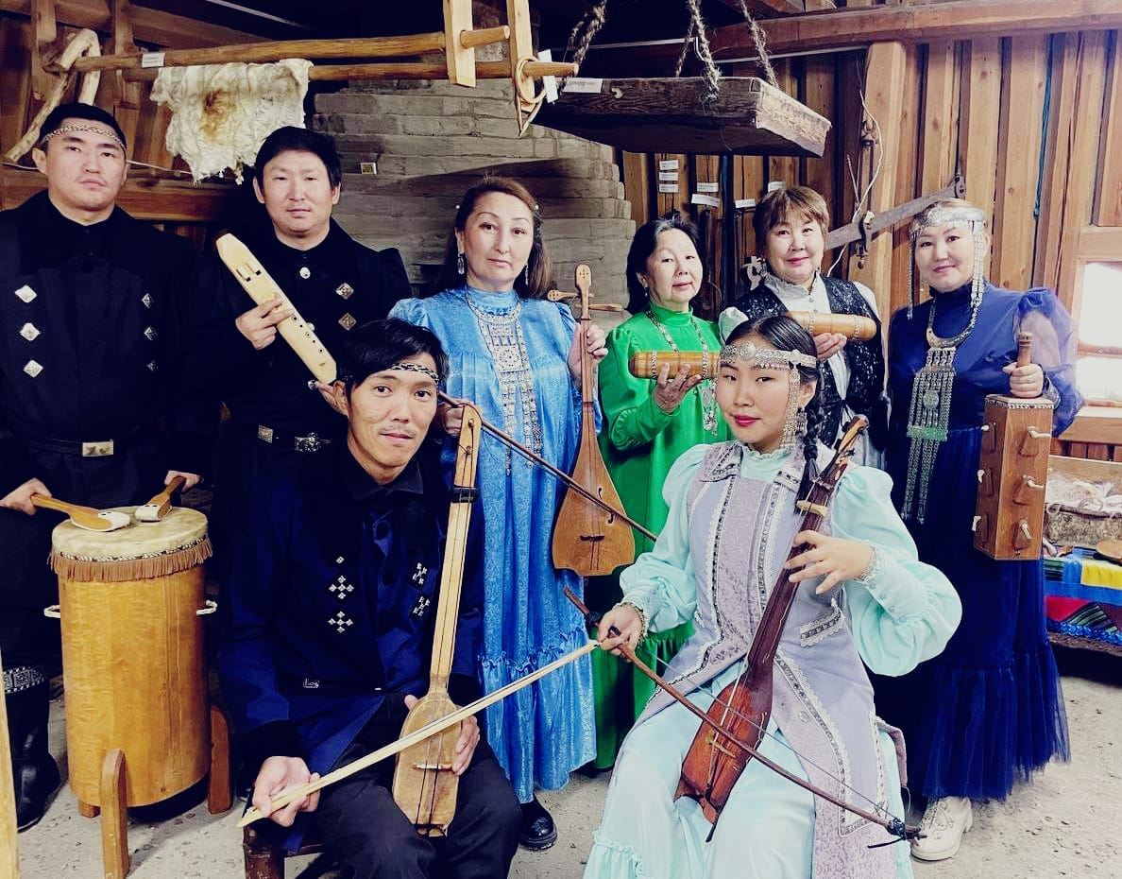
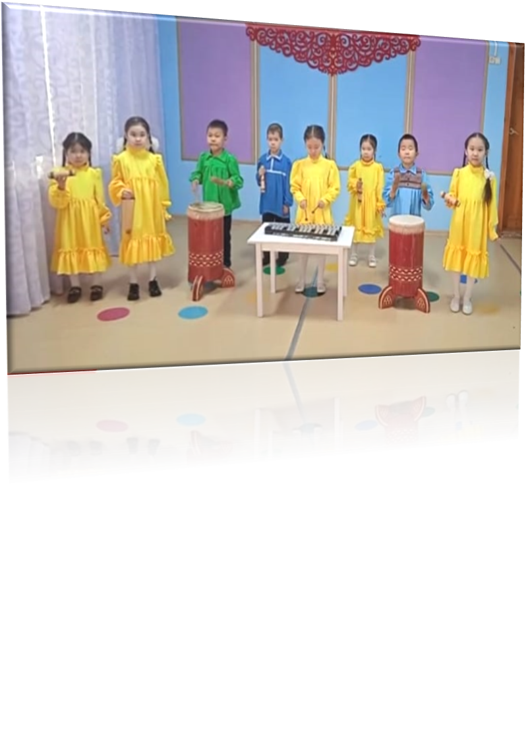
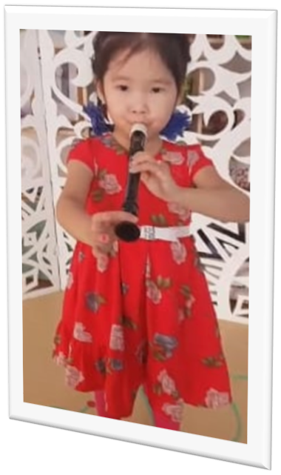
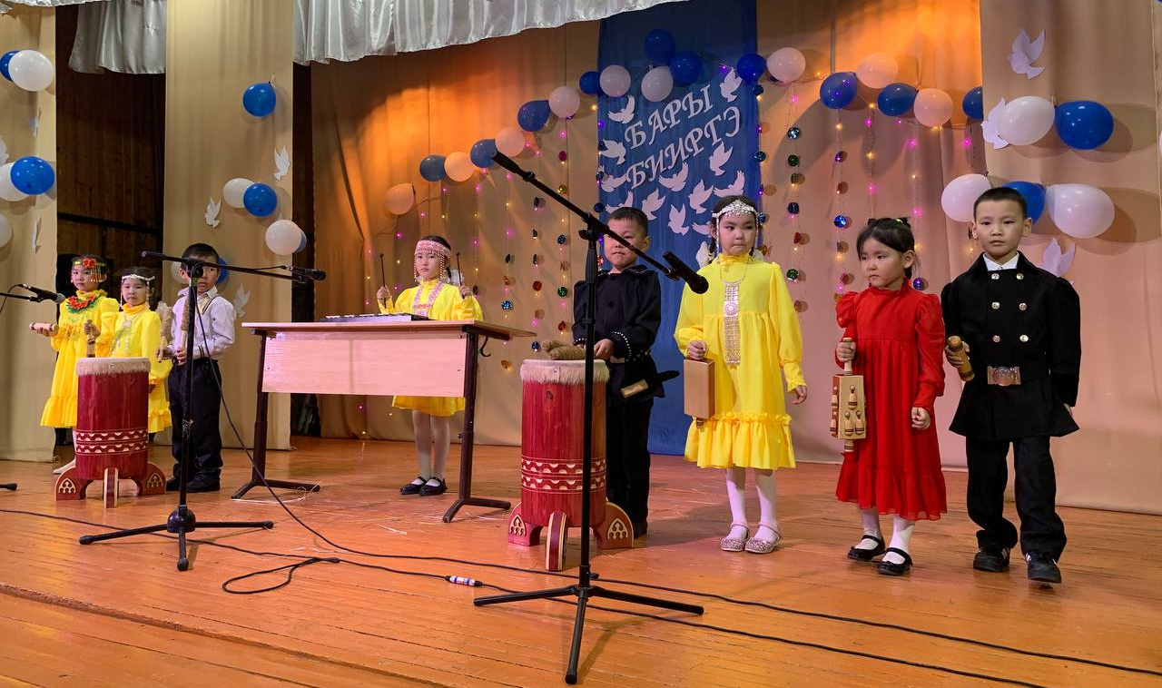
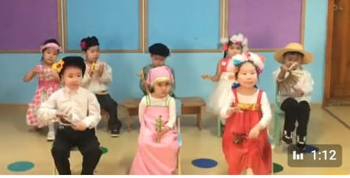

Slide 15

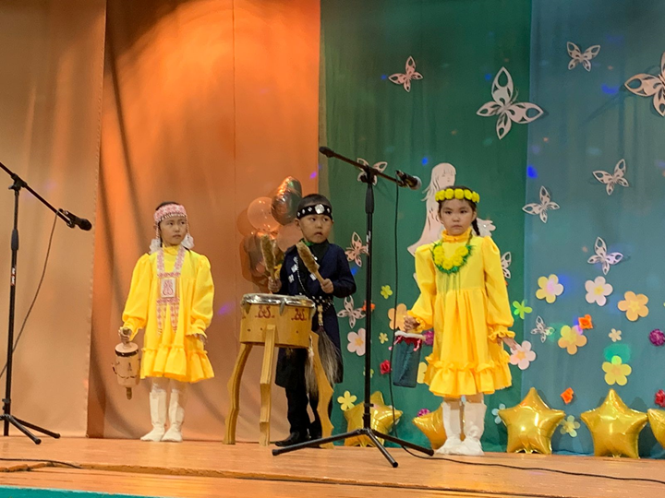

Slide 16
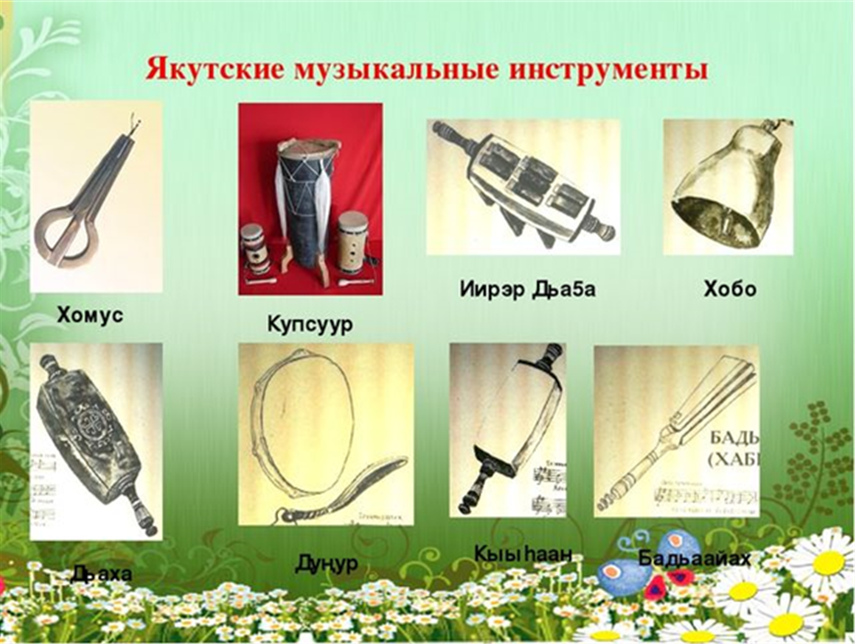


Slide 17
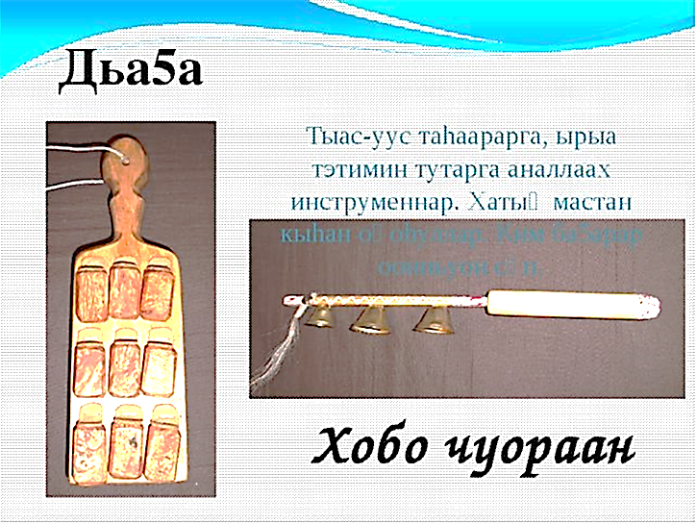
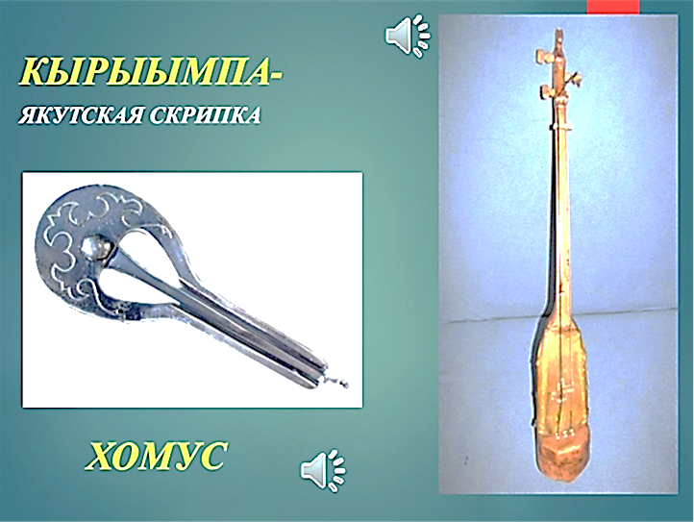

Slide 18
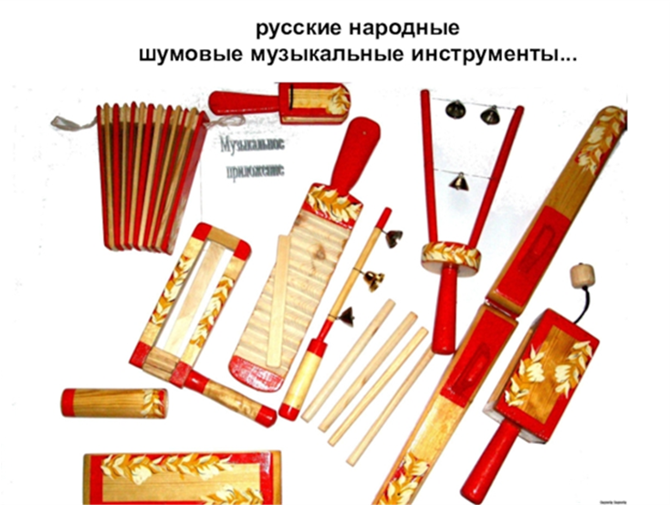

Slide 20
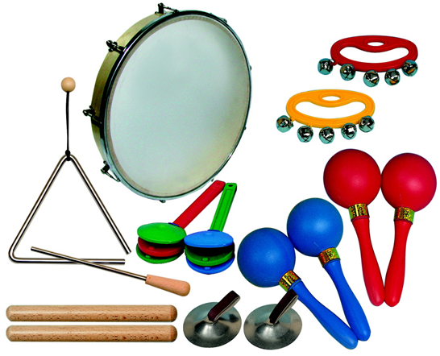
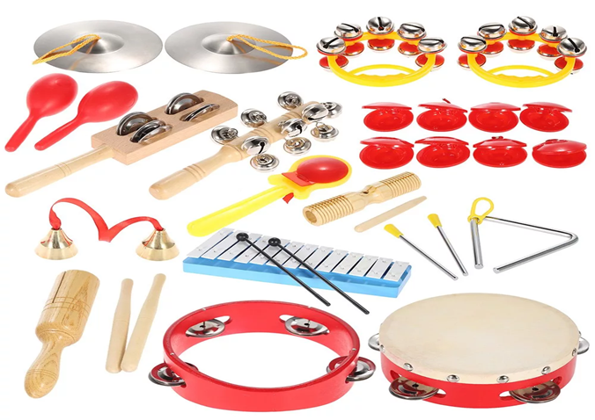
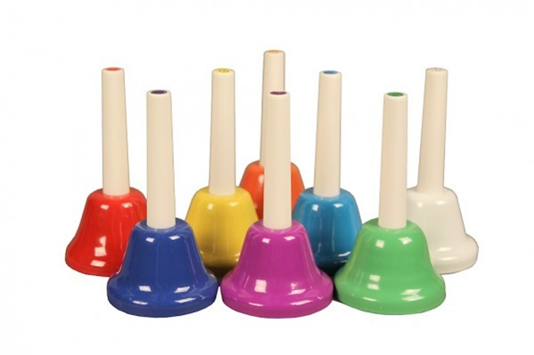

Slide 21
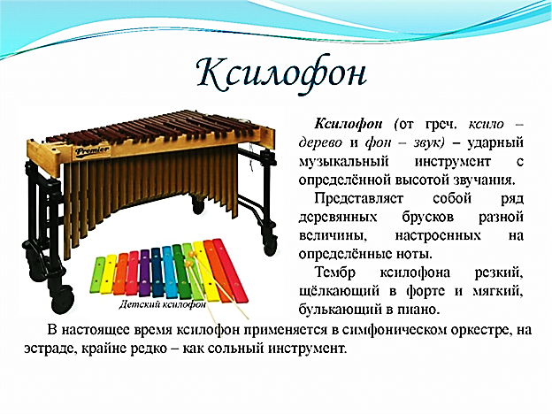
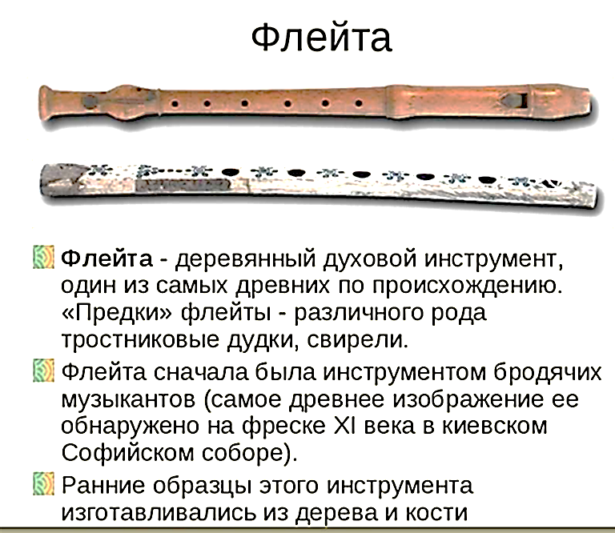

Slide 22
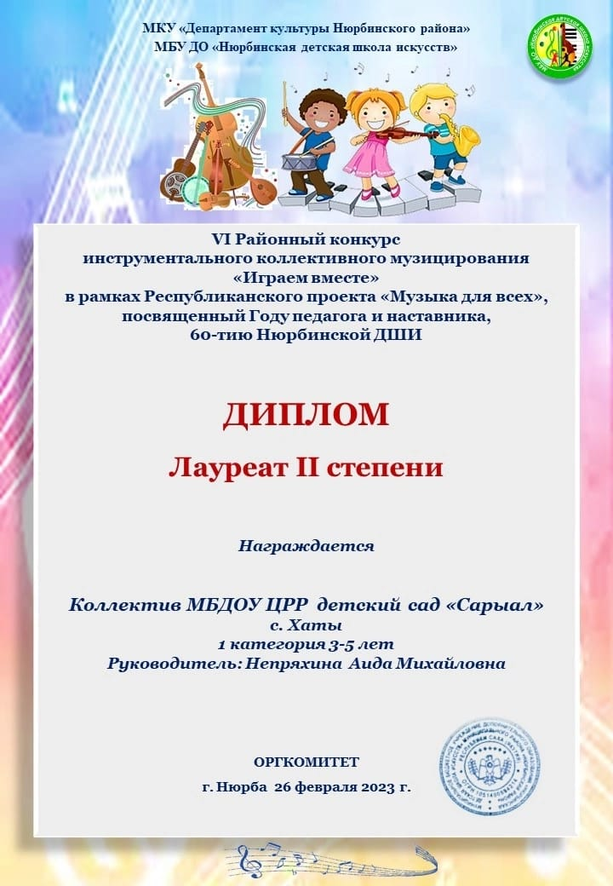

Достижения 2023г

Slide 23
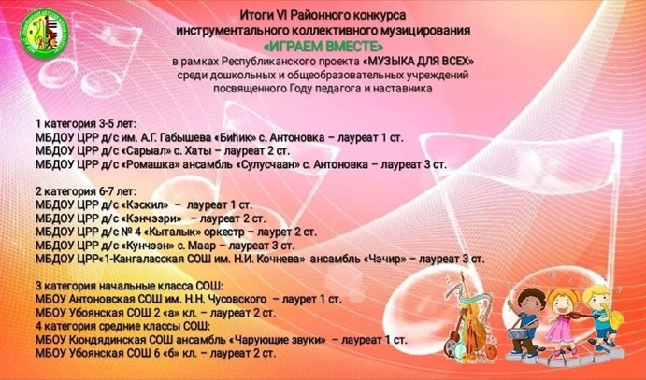

Slide 24
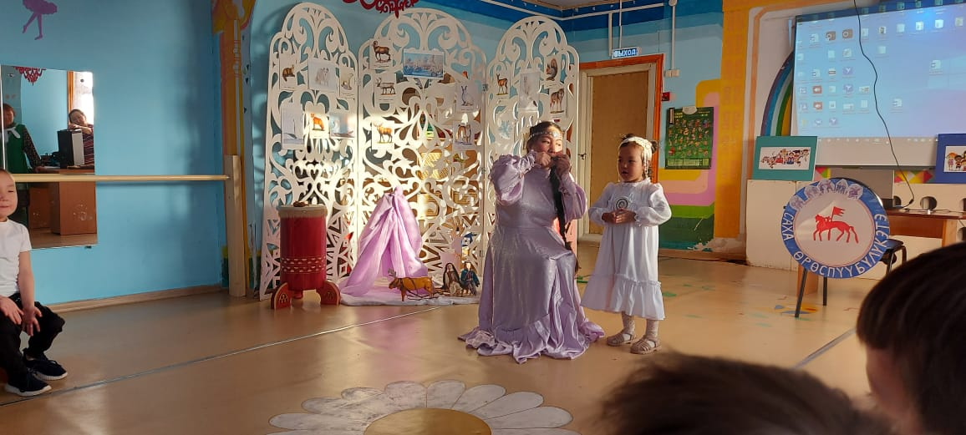

Slide 25
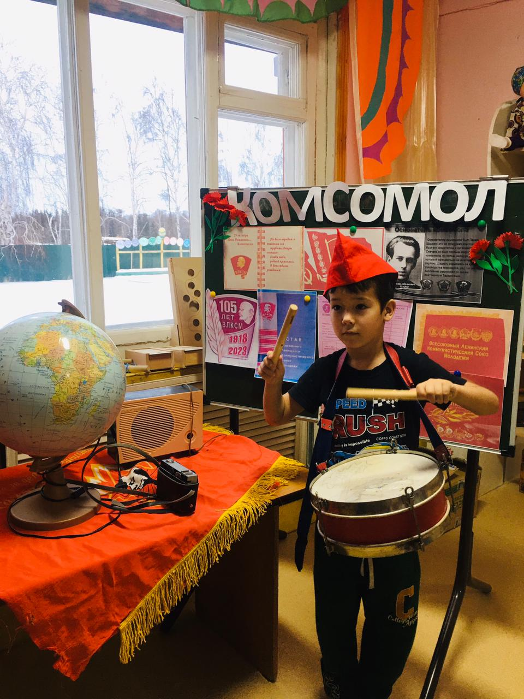
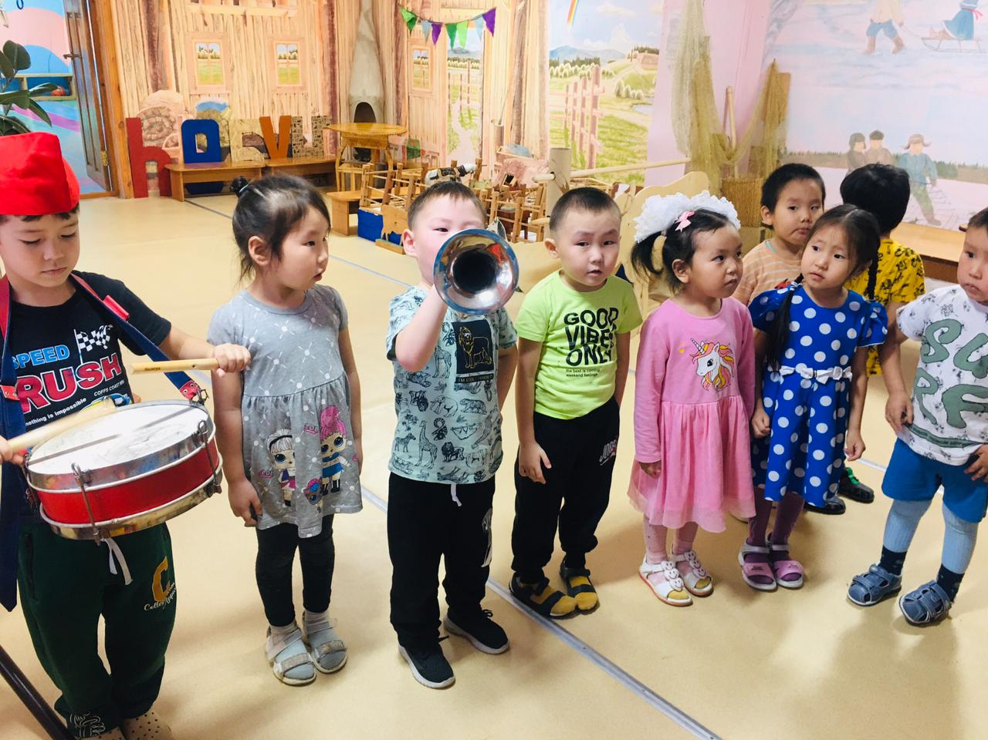

Slide 26
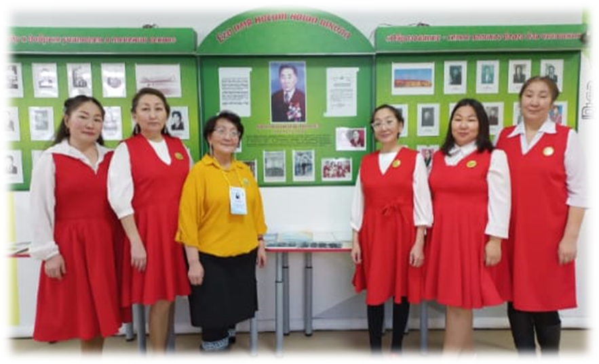
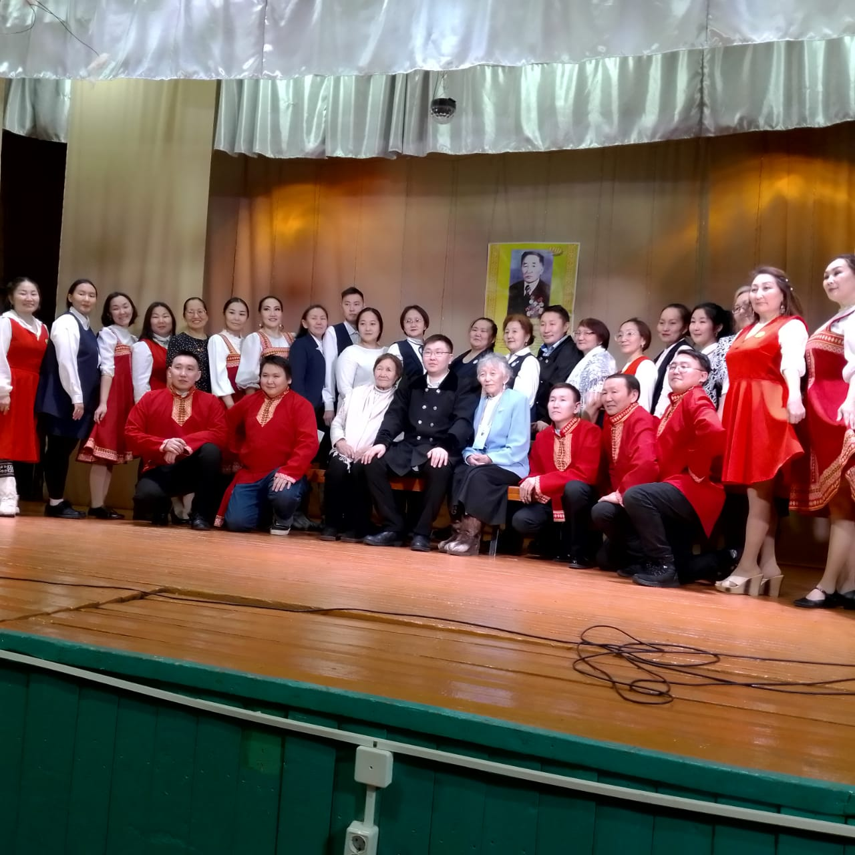
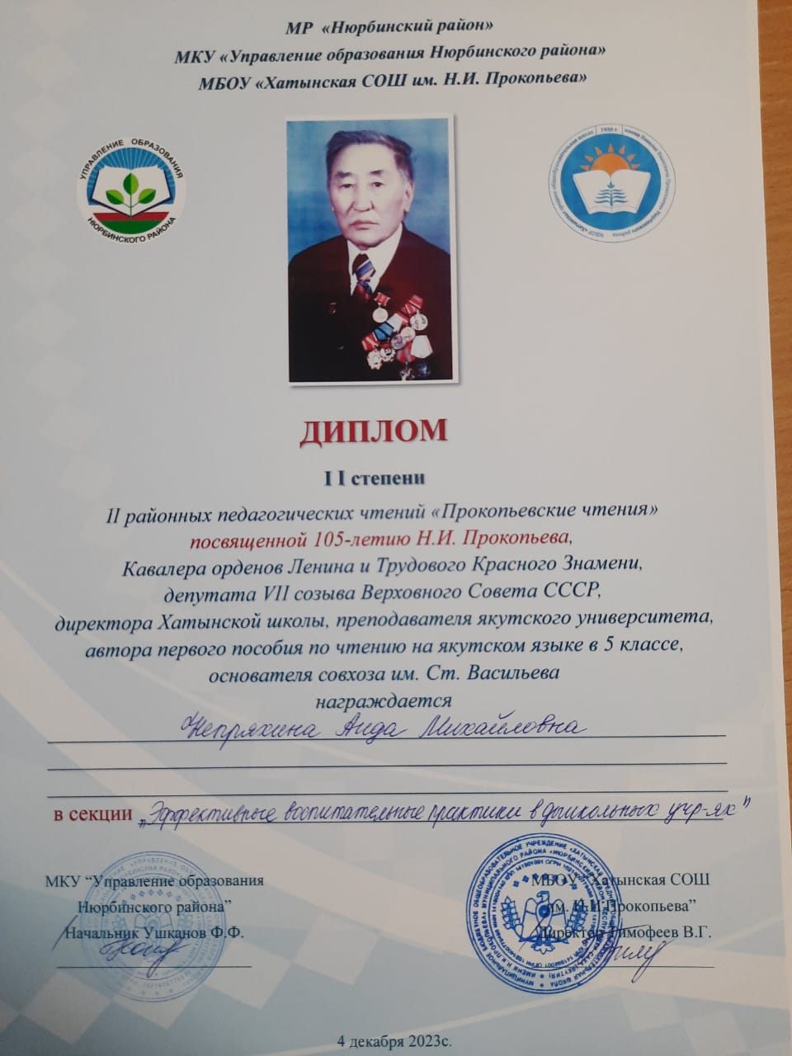
II районный НПК педагогических чтений
«Прокопьевские чтения»
03 декабря 2023 г

Slide 27
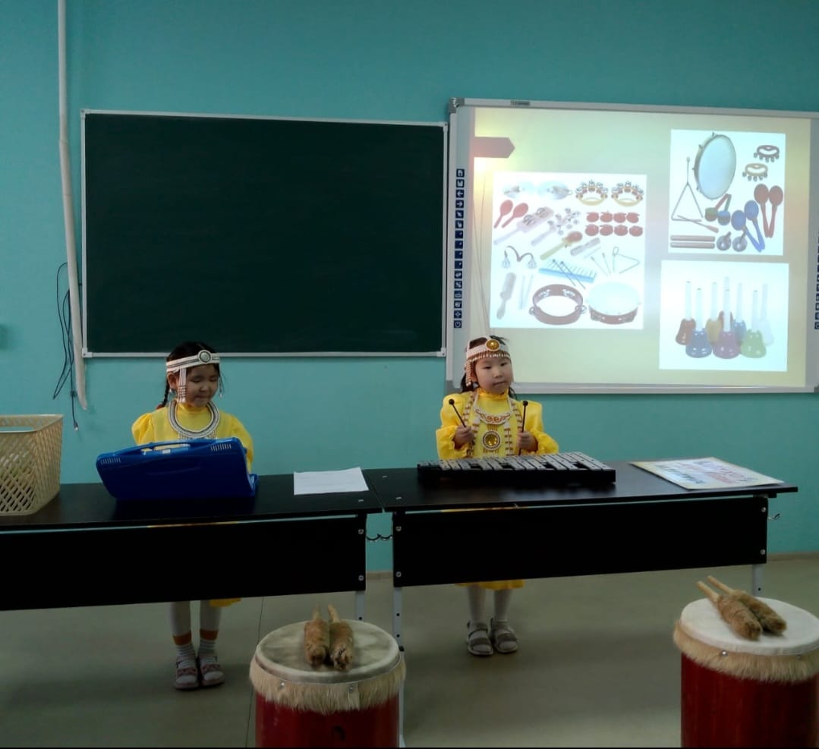
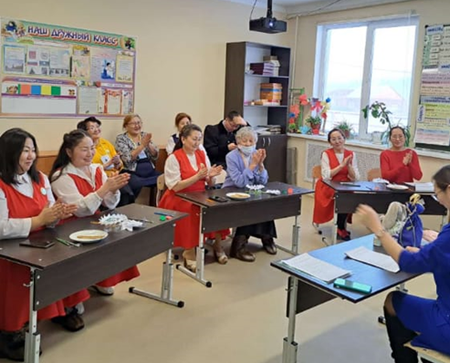
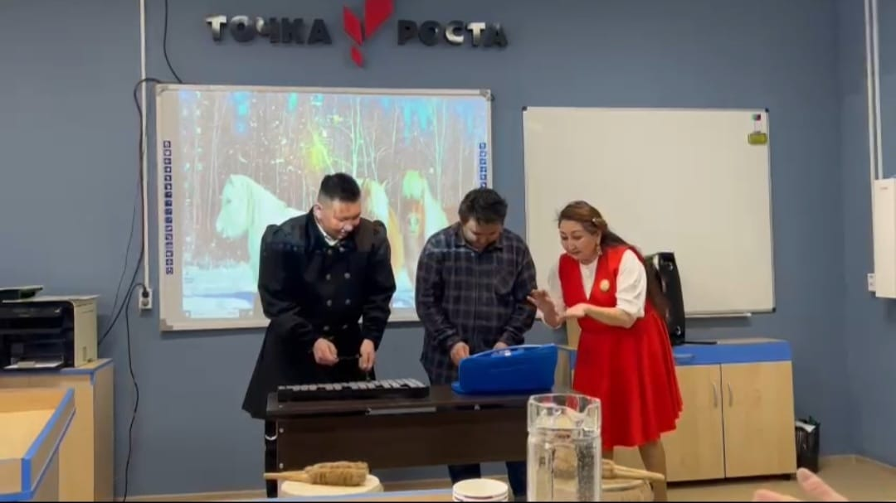
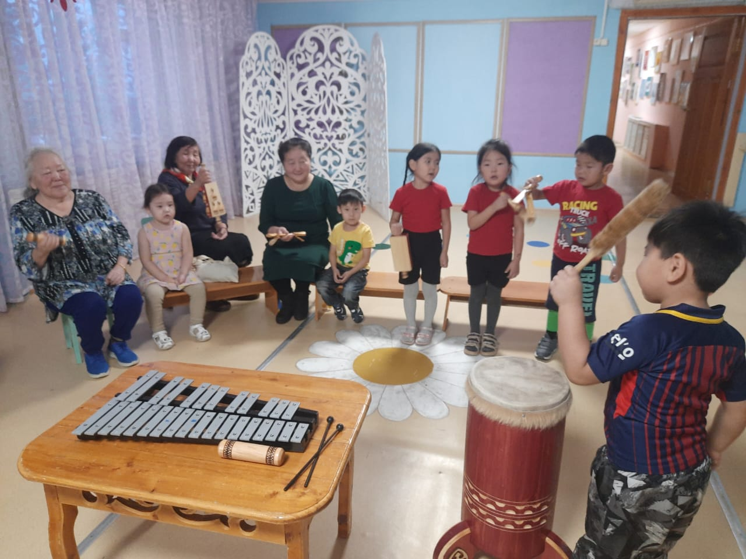

Slide 28
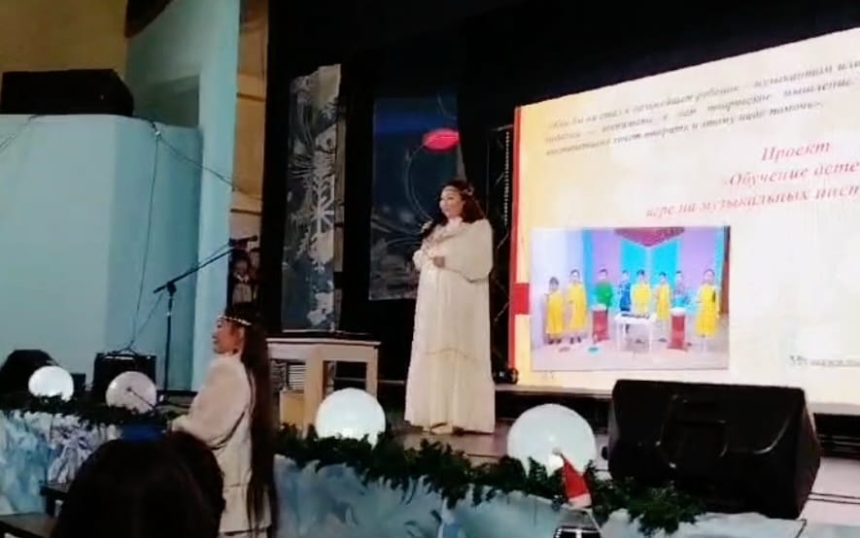

Slide 29
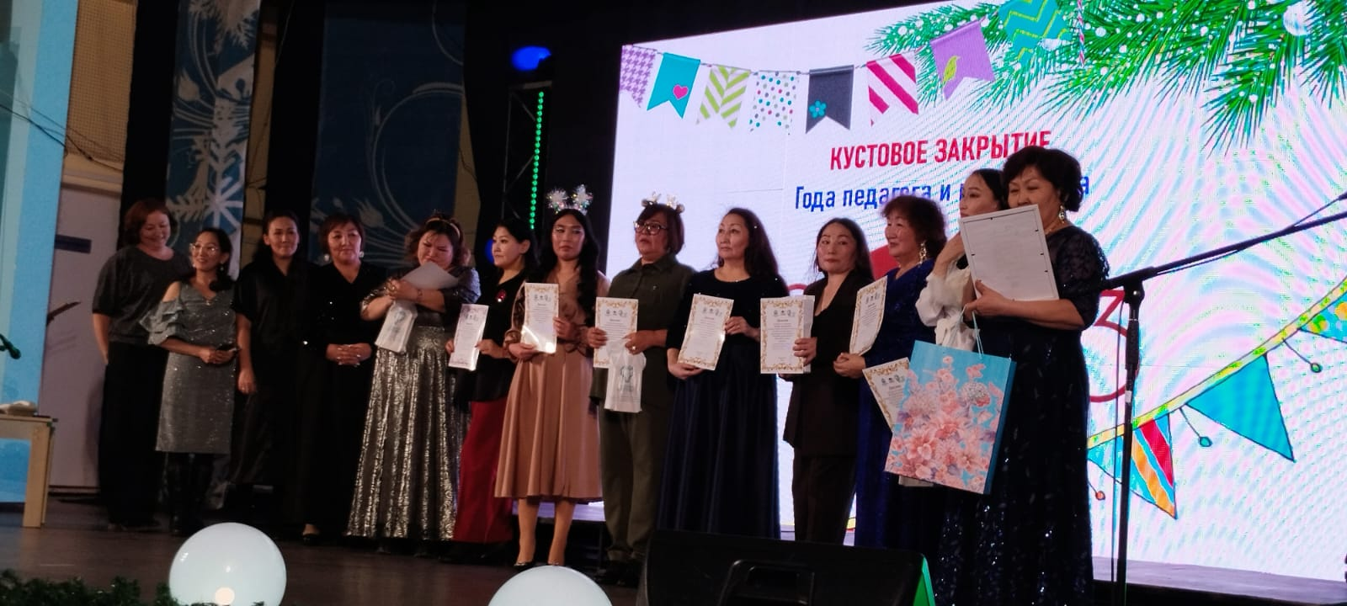
Конкурс профессионального мастерства
«Наставник +»
Победитель в номинации «Лучшая презентация»
20 декабря 2023 год

Slide 30
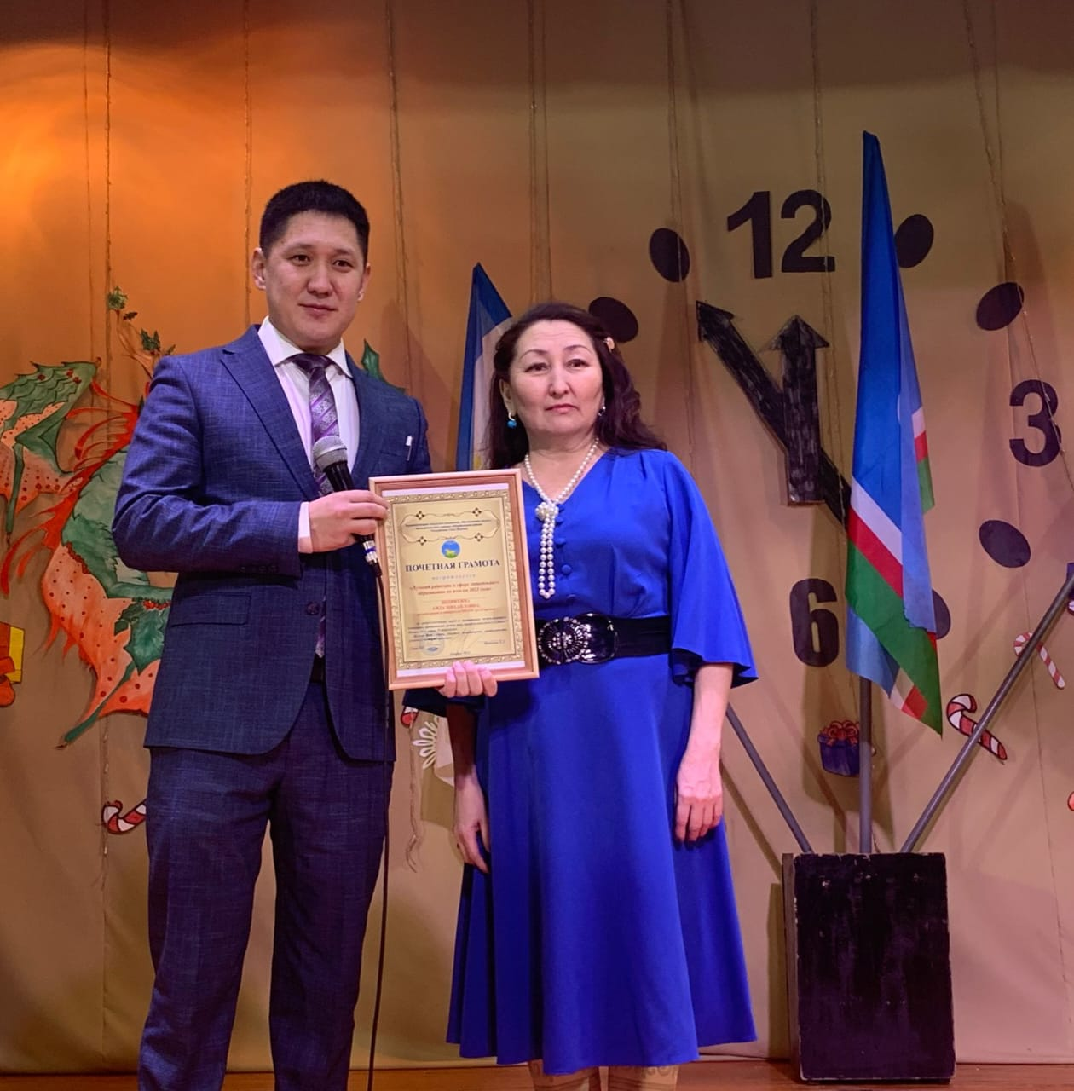
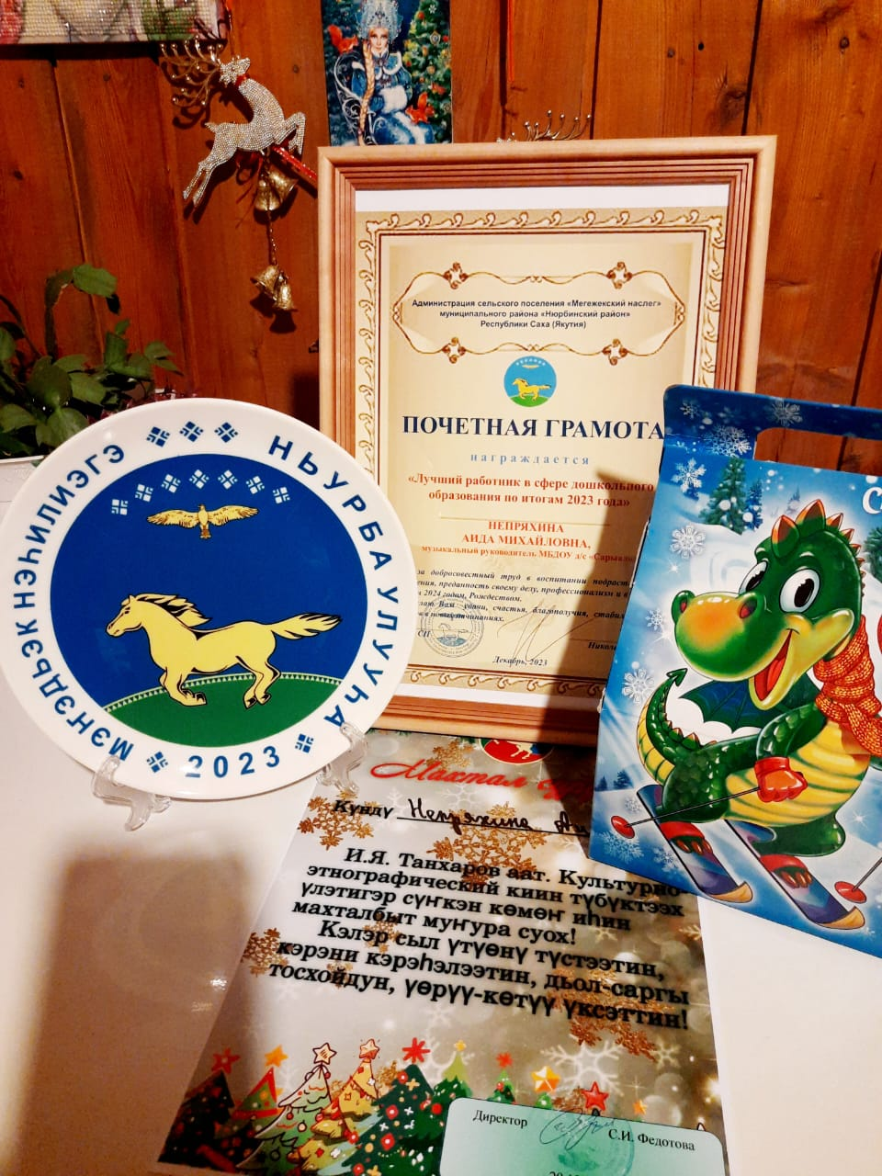
По итогам 2023 г
«Лучший работник в сфере дошкольного образования»

Slide 31
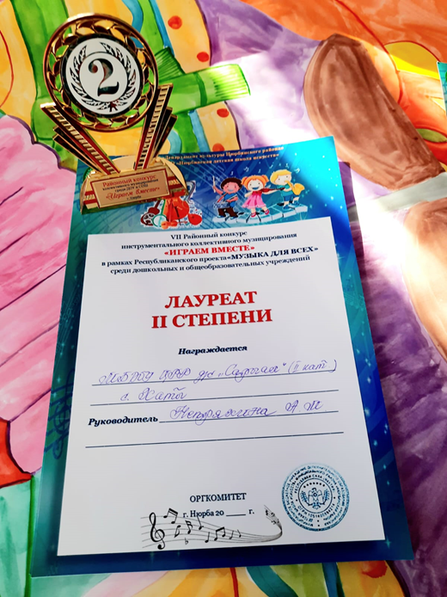
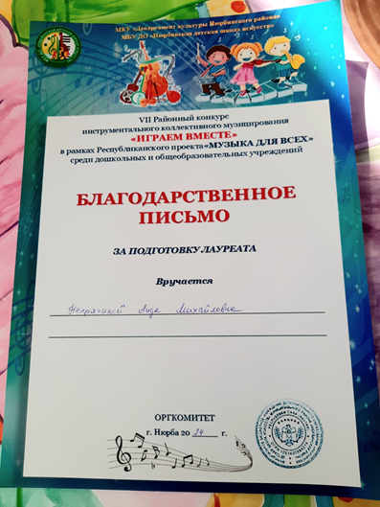
Достижения 2024г

Slide 32
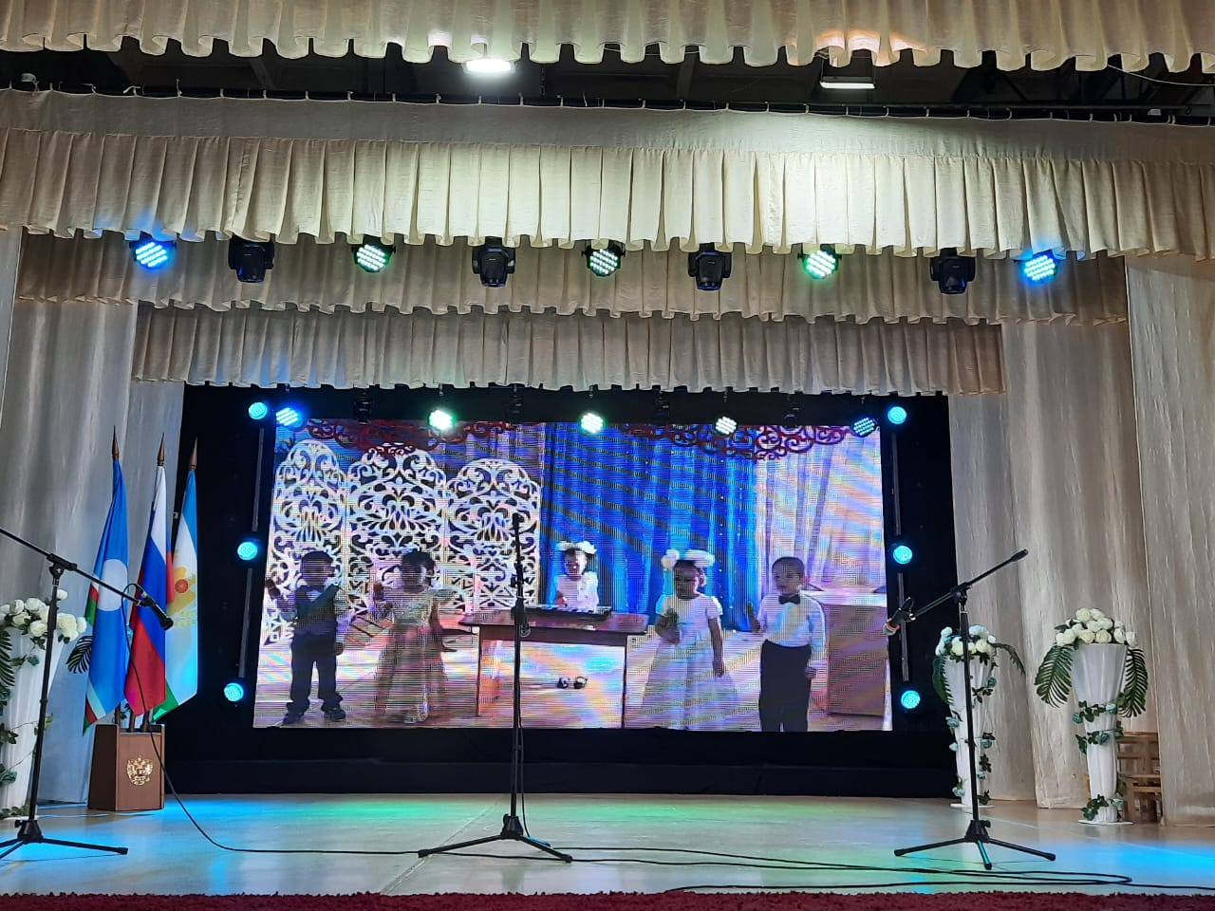

Slide 33
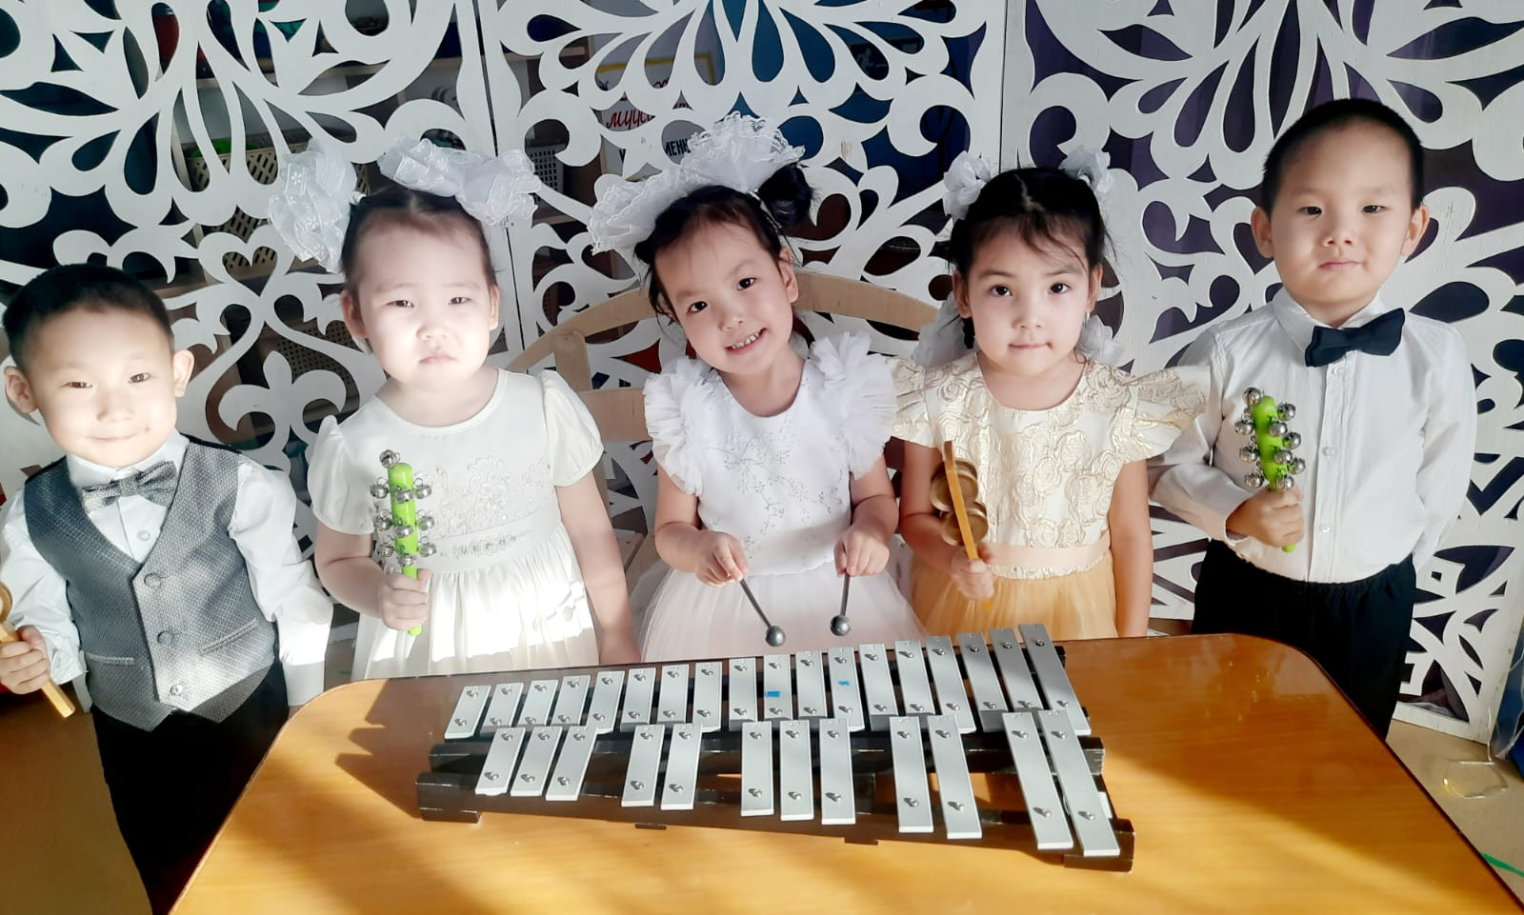

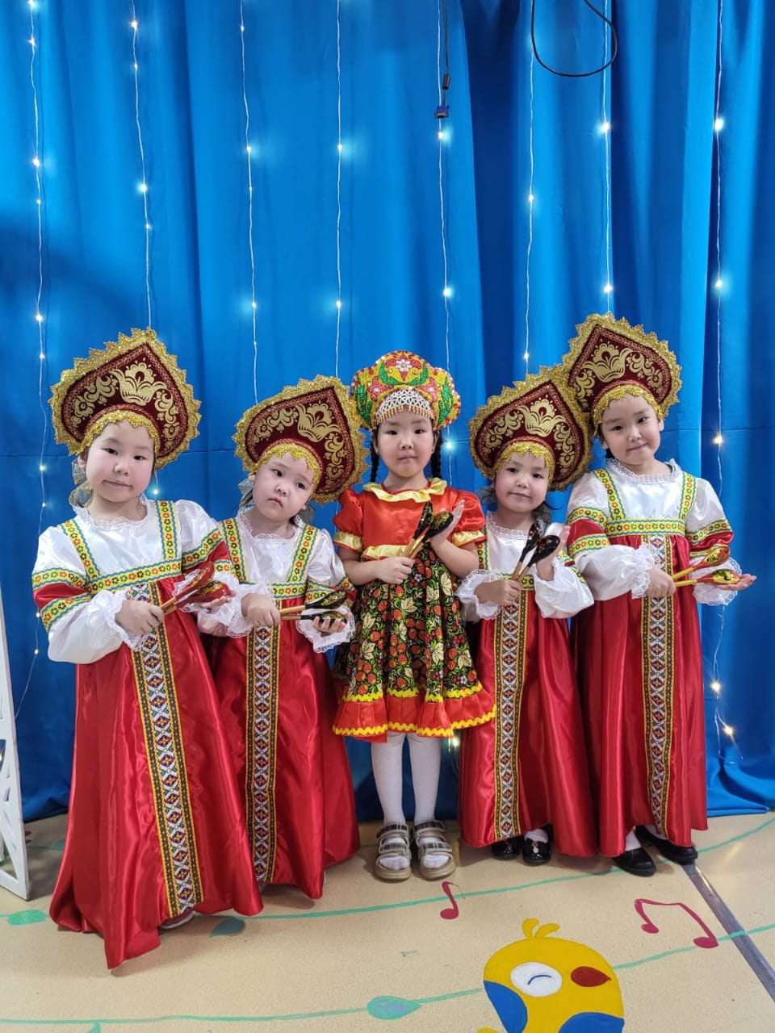


Slide 34
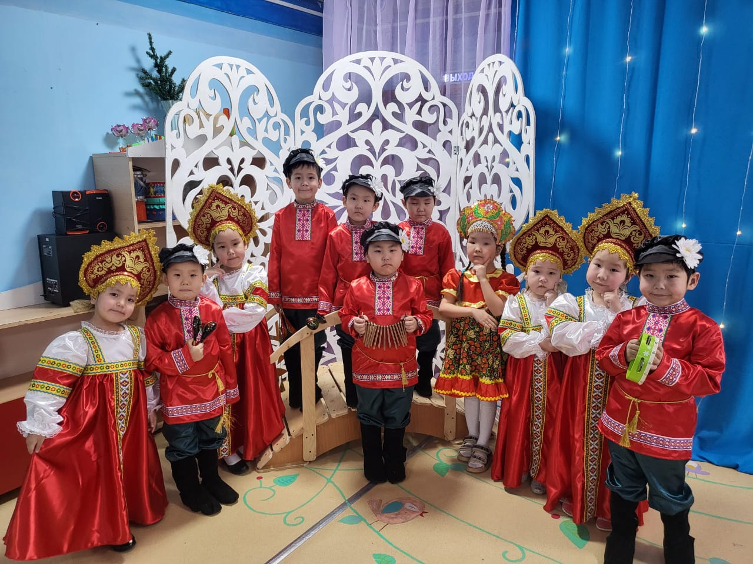

Slide 35
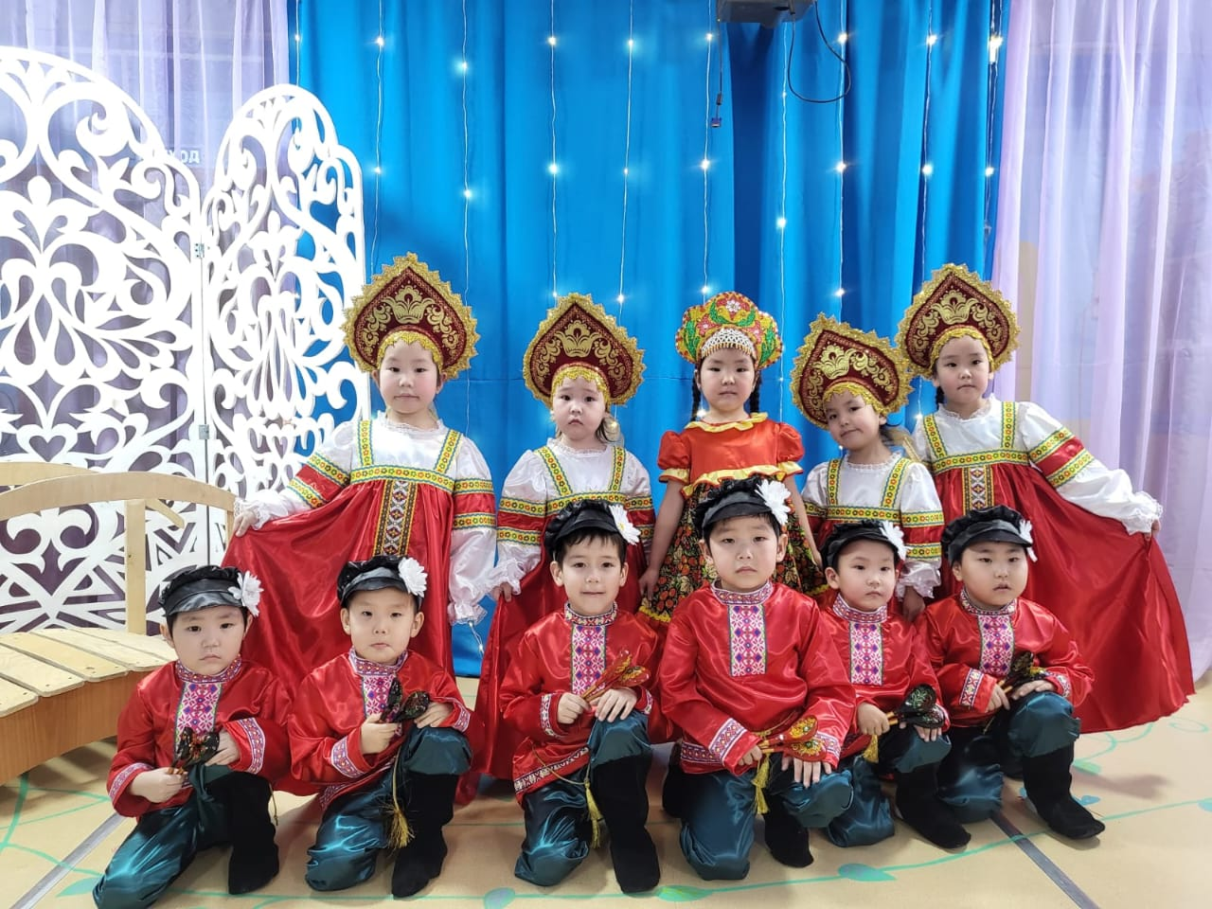

Slide 36
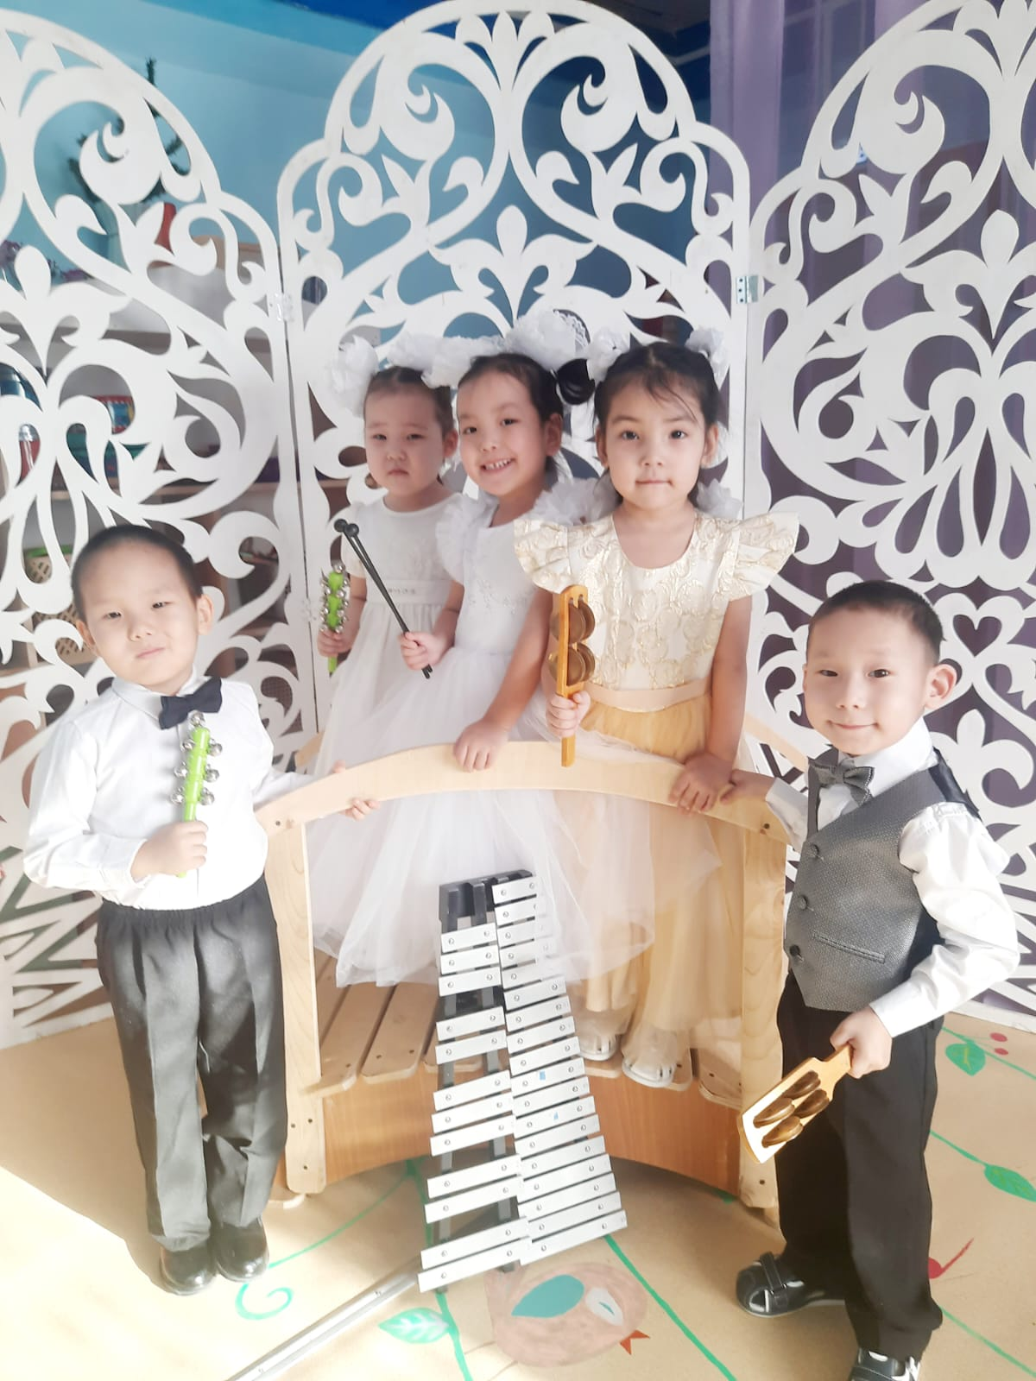
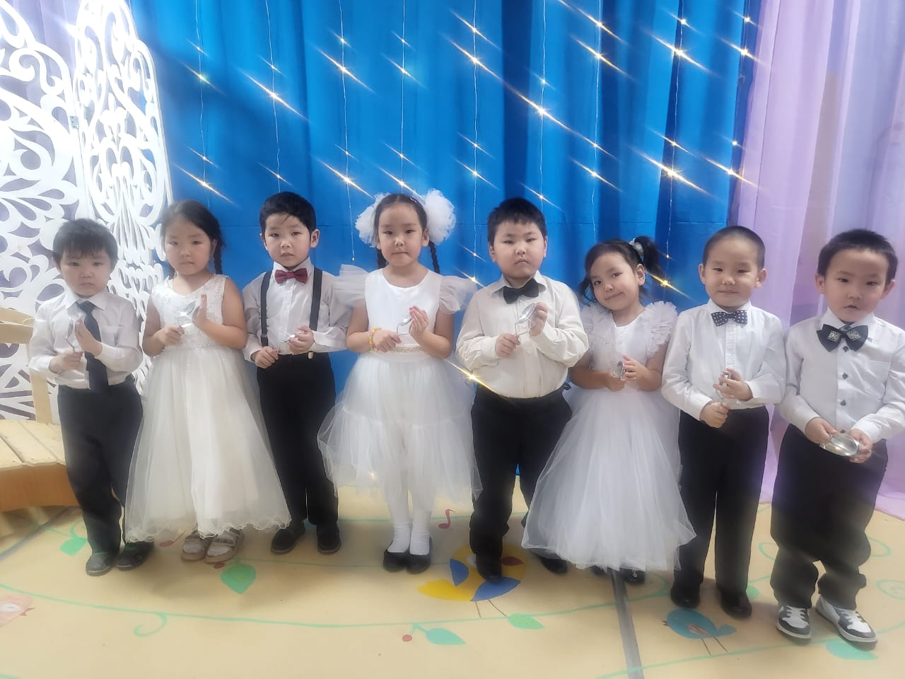

Slide 37



Slide 38


Slide 39



Slide 40


Slide 41




Slide 43

Концерт «Дьиэ кэргэн – дьол уйата»

Slide 44





Slide 45


Slide 46



Slide 47



Slide 48
Смета
на приобретение музыкальных и шумовых инструментов
№ | наименование | количество | цена | сумма
1 | Электронное пианино | 1 шт | 150000 | 150000
2 | Ксилофон | 10 шт | 3500 | 35000
3 | Гармоника | 10 шт | 3500 | 35000
4 | Ложки деревянные | 30 шт | 150
5 | Колокольчики | 20 шт | 200 | 4000
6 | Бубен | 6 шт | 300
7 | Трещетка | 6 шт | 300
8 | Проезд доставки |  | 20000 | 20000
 | Итого

Slide 49

Спасибо за внимание!
proverka@example.com

